Slide 1

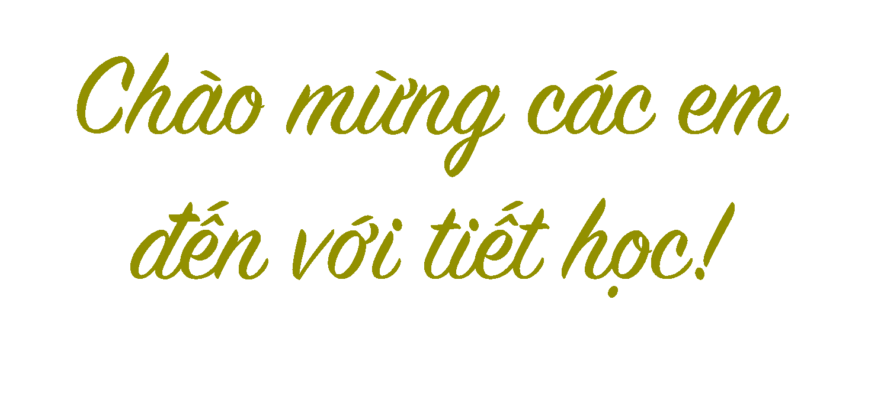

Slide 2


KHỞI ĐỘNG
Chủ đề: những tác phẩm viết về người nông dân trước Cách mạng tháng Tám năm 1945.

Slide 3
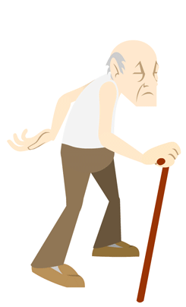

Hình ảnh sau gợi nhắc đến truyện ngắn nào?
“Lão Hạc” - Nam Cao (1943)

Slide 4

Hình ảnh sau gợi nhắc đến tiểu thuyết nào?
“Tắt đèn”- Ngô Tất Tố (1937)

Slide 5

Hình ảnh sau gợi nhắc đến tiểu thuyết nào của nhà văn Nguyễn Công Hoan?
“Bước đường cùng” (1938)

Slide 6





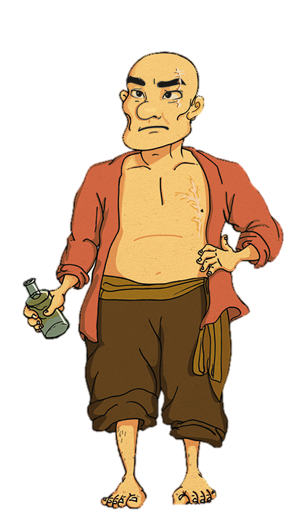
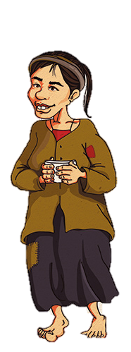


Slide 7
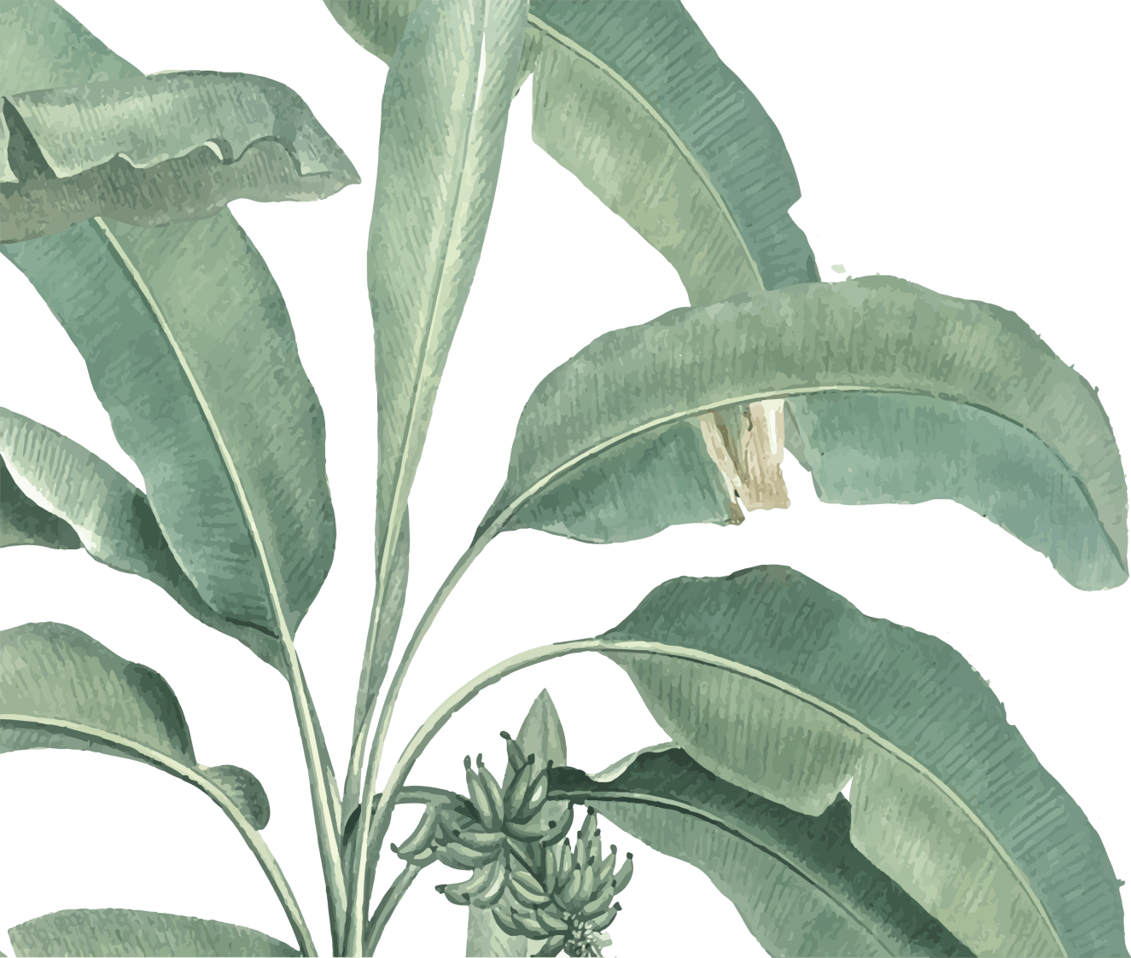
TÌM HIỂU CHUNG
ĐỌC – HIỂU VĂN BẢN
TỔNG KẾT
LUYỆN TẬP
VẬN DỤNG
NỘI DUNG

Slide 8



TÌM HIỂU CHUNG
I

Slide 9

1. Tác giả
Các em hãy theo dõi video sau và tóm tắt ngắn gọn về tiểu sử và con người Nam Cao.

Slide 10


Slide 11

1. Tác giả
Trong vòng 90 giây, em hãy ghi lại những thông tin ngắn gọn về tiểu sử và con người Nam Cao vào giấy A4.

Slide 12
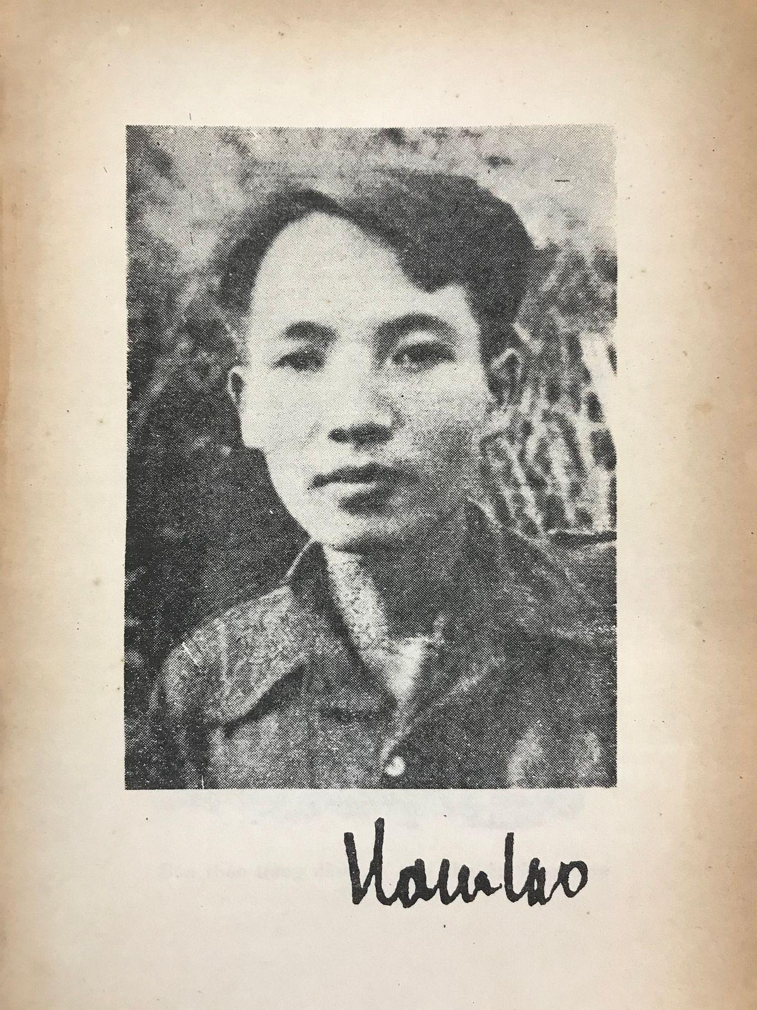
1. Tác giả
Nam Cao (1917- 1951)
Tên khai sinh Trần Hữu Tri
Quê: Đại Hoàng, Cao Đà, Nam Sang, Lý Nhân, Hà Nam.
Năm 1943 tham gia Hội văn hóa cứu quốc.
Năm 1951, Nam Cao rơi vào ổ phục kích của địch và hi sinh.

Slide 13
1. Tác giả
- Con người:
+ Bề ngoài lạnh lùng nhưng đời sống nội tâm rất phong phú.
+ Có một tấm lòng đôn hậu, gắn bó ân tình với quê hương và những người nghèo khổ bị áp bức trong xã hội cũ.

Slide 14
1. Tác giả
- Phong cách sáng tác:
Ông chú trọng diễn tả, phân tích tâm lí nhân vật.
Thực hiện nhiều đột phá trong nghệ thuật tự sự với lối trần thuật phối hợp nhiều điểm nhìn, giọng điệu.
Sử dụng ngôn ngữ sinh động.

Slide 15
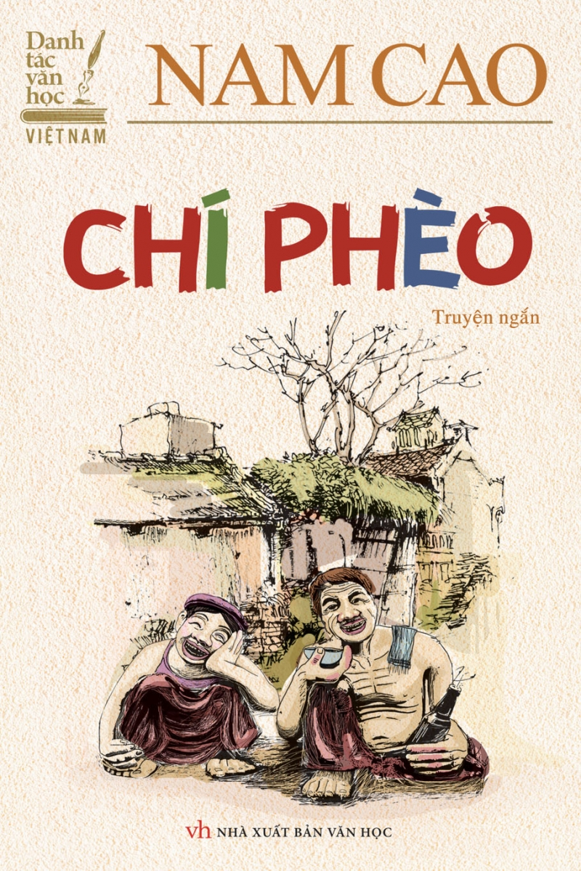
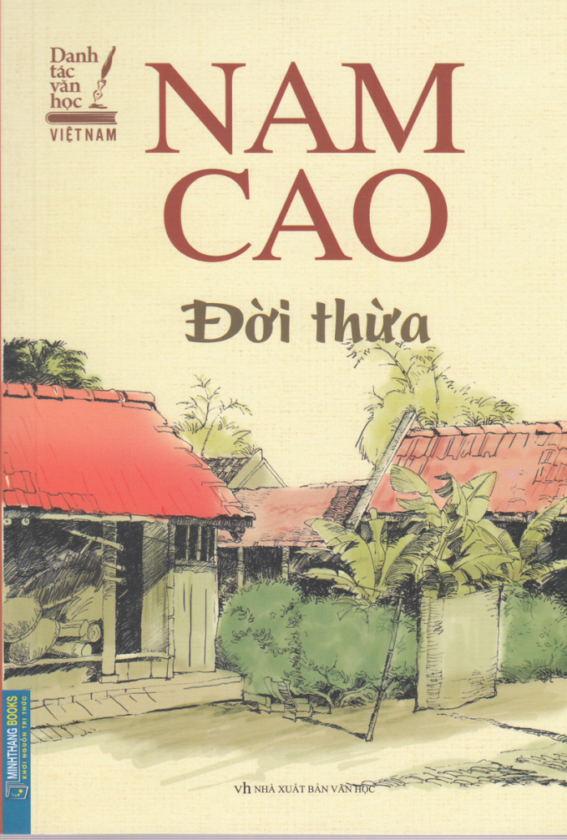
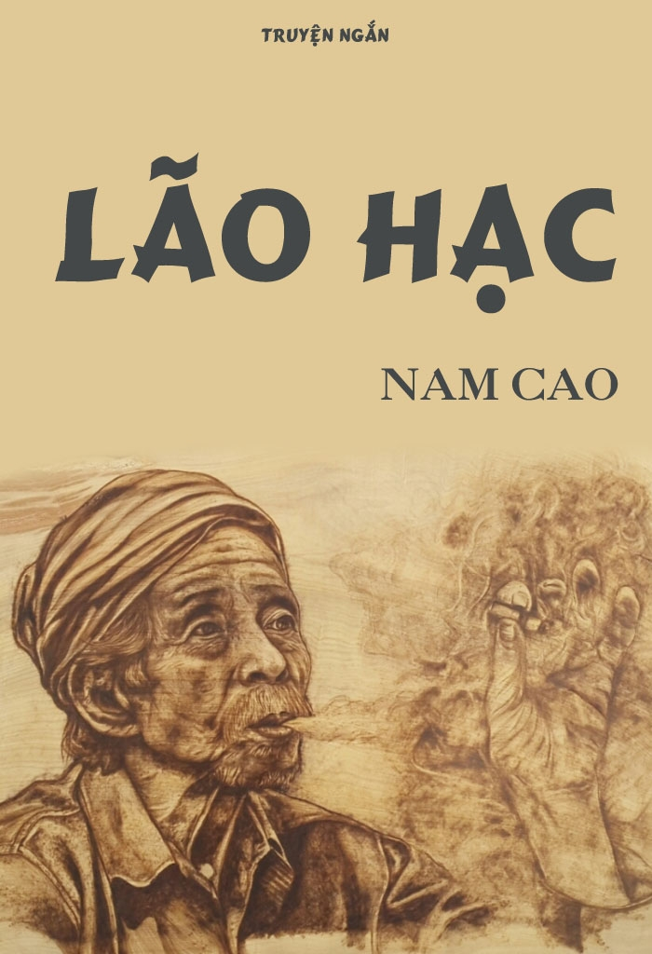
1. Tác giả
- Trước Cách mạng tháng Tám: ông làm nhiều nghề để kiếm sống: dạy học, làm gia sư, viết văn…
+ Đề tài:
người nông dân (Chí Phèo, 1941; Lão Hạc, 1943; …)
người trí thức nghèo (Giăng sáng, 1942; Đời Thừa, 1943…)

Slide 16

1. Tác giả
Sau Cách mạng tháng Tám:
+ Ông tích cực tham gia các hoạt động báo chí, văn nghệ…
+ Đề tài: những chuyển biến trong nhận thức và hành động của nhân dân tham gia kháng chiến chống Pháp (Đôi mắt, 1948; Ở rừng 1947-1948…)
Nam Cao được đánh giá là nhà văn hàng đầu trong nền văn học VN thế kỷ XX.

Slide 17
2. Tác phẩm
a. Thể loại: Truyện ngắn
b. Xuất xứ, hoàn cảnh, nhan đề:
Nam Cao viết “Chí Phèo” dựa trên một số nguyên mẫu ở làng Đại Hoàng.
Chí Phèo lúc đầu có tên là “Cái lò gạch cũ”, sau đó nhà xuất bản Đời Mới đổi lại thành “Đôi lứa xứng đôi” (1941)
Năm 1946 tác giả sửa lại là “Chí Phèo” in trong tập Luống Cày.

Slide 18
2. Tác phẩm
Thị Nở nhìn xuống bụng và nghĩ đến
Cái lò gạch cũ
(nơi Chí Phèo sinh ra)
Người ta nhặt về nuôi
Làm tá điền cho nhà
Bá Kiến
Chí Phèo định giết bà cô Thị Nở nhưng lại giết Bá Kiến và tự kết liễu
c. Tóm tắt
Bá Kiến ghen bắt
Chí Phèo ở tù 7,8 năm
Thị Nở từ chối
Uống rượu, gây sự thành tay sai cho Bá Kiến
Ra tù thay đổi cả “nhân hình, “nhân tính”
Gặp Thị Nở

Slide 19
2. Tác phẩm
Người kể chuyện
d. Người kể chuyện, điểm nhìn
Điểm nhìn bên trong nhân vật
Điểm nhìn phức hợp
Điểm nhìn dân làng
Người kể chuyện:
Ngôi số 3
Điểm nhìn bên ngoài nhân vật

Slide 20
2. Tác phẩm
e. Bố cục
Phần 1: Từ đầu…không ai biết: Nhân vật Chí Phèo xuất hiện cùng với tiếng chửi.
Phần 2: Tiếp theo… không bảo người nhà đun nước mau lên: Chí bị cướp mất tính người.
Phần 3: Còn lại: Sự thức tỉnh và ý thức về bi kịch của cuộc đời Chí Phèo.

Slide 21
II
ĐỌC – HIỂU VĂN BẢN

Slide 22
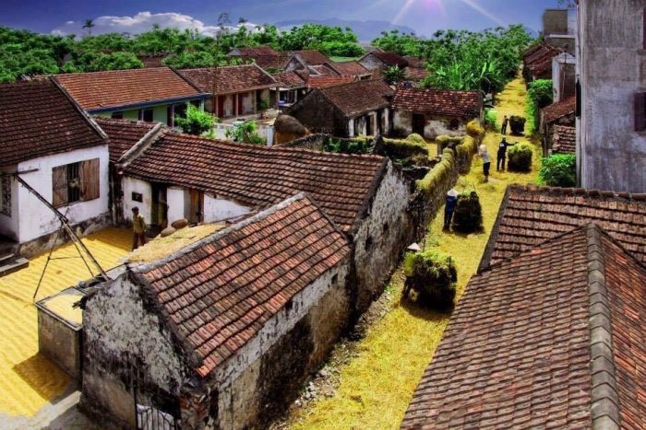
1. Hình ảnh làng Vũ Đại
Làng Vũ Đại là không gian nghệ thuật của tác phẩm.
Dân không quá hai nghìn người, xa phủ, xa tỉnh.
Nông dân sống nghèo khổ, túng quẫn.
Đất có thế “quần ngư tranh thực”.

Slide 23
1. Hình ảnh làng Vũ Đại
Có tôn ti, trật tự nghiêm ngặt với những mẫu thuẫn gay gắt:
Mâu thuẫn thường xuyên trong nội bộ giai cấp thống trị.
Mẫu thuẫn giai cấp đối kháng giữa giai cấp địa chủ cường hào với giai cấp nông dân.

Slide 24
1. Hình ảnh làng Vũ Đại
Làng Vũ Đại là hình ảnh thu nhỏ của xã hội nông thôn Việt Nam giai đoạn trước Cách mạng tháng Tám 1945.

Slide 25
2. Hình tượng Chí Phèo
Nhóm 1 | - Cách vào truyện của Nam Cao có gì độc đáo? Nhận xét của em về ngôn ngữ kể, tả của tác giả trong đoạn này? Theo em Chí Phèo chửi bới lung tung như vậy là vì say rượu hay vì lí do nào khác? Qua tiếng chửi của Chí Phèo cho ta một ấn tượng về con người CP như thế nào? - Trước khi đi tù CP là người như thế nào?
Nhóm 2 | - Sau khi ở tù về, CP có sự thay đổi như thế nào? - Em có nhận xét gì về sự tha hoá của Chí Phèo? Qua sự tha hoá của Chí Phèo Nam Cao muốn nói điều gì?
Nhóm 3 | - Liệt kê những chi tiết liên quan đến sự quan tâm, chăm sóc của thị Nở đối với Chí Phèo. Sự quan tâm, chăm sóc ấy đã làm thay đổi con người Chí Phèo như thế nào? - Hình ảnh bát cháo hành có ý nghĩa như thế nào?
Nhóm 4 | - Nguyên nhân nào Chí bị cự tuyệt? - Diễn biến tâm trạng của Chí Phèo sau khi bị Thị Nở từ chối? - Hãy nêu ý nghĩa 3 câu nói của Chí phèo khi đứng trước Bá Kiến?

Slide 26
2. Hình tượng Chí Phèo
a. Sự xuất hiện độc đáo
Cấu trúc: Trời => đời => Làng Vũ Đại => đứa nào không chửi nhau => đứa nào đẻ ra hắn
Đối tượng thu hẹp dần nhưng giai điệu tiếng chửi căng dần.

Slide 27
2. Hình tượng Chí Phèo
a. Sự xuất hiện độc đáo
Ngôn ngữ: nửa trực tiếp, vừa kể vừa tả một cách khách quan, vừa như nhập vào Chí Phèo kể và nghĩ.
Biến hóa linh hoạt.

Slide 28
2. Hình tượng Chí Phèo
a. Sự xuất hiện độc đáo
Ý nghĩa của tiếng chửi:
Sự tức giận, phẫn uất bị dồn nén bật ra thành tiếng chửi.
Thể hiện khát khao được giao tiếp với mọi người.
Sự bất lực, bế tắc, cô đơn của Chí giữa cuộc đời.
Ấn tượng sâu sắc về sự cô đơn, đáng thương, khát khao được giao tiếp với đồng loại.

Slide 29
2. Hình tượng Chí Phèo
a. Sự xuất hiện độc đáo
Ý nghĩa của tiếng chửi:
Ấn tượng sâu sắc về sự cô đơn, đáng thương, khát khao được giao tiếp với đồng loại.
=> Sự vật vã của một tâm hồn đau khổ tuyệt vọng
=> Sự bi phẫn cùng cực với cái xã hội đã sinh ra kiếp sống Chí Phèo.

Slide 30
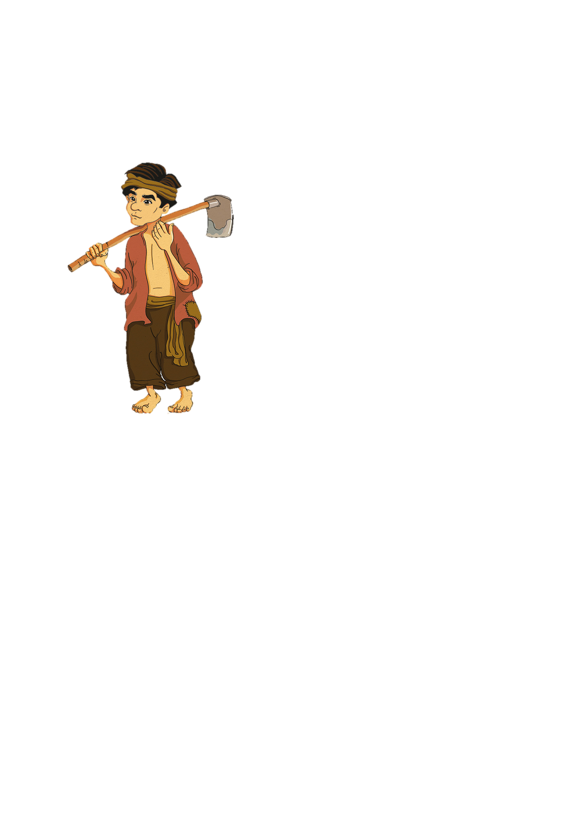
2. Hình tượng Chí Phèo
b. Chí Phèo trước khi vào tù
- Thân phận:
+ Không cha, không mẹ, bị bỏ rơi ở lò gạch.
+ Được người làng chuyền tay nhau nuôi.
+ Năm 20 tuổi đi làm canh điền cho nhà Bá Kiến

Slide 31
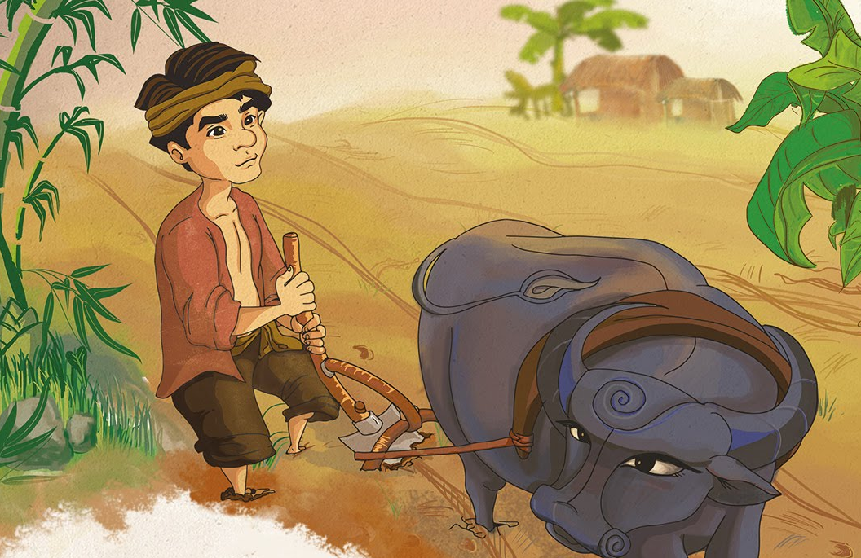
2. Hình tượng Chí Phèo
b. Chí Phèo trước khi vào tù
- Tính cách, phẩm chất:
+ Là anh canh điền “hiền lành như đất”
+ Mơ ước bình dị: “có một gia đình nho nhỏ, chồng cuốc mướn cày thuê, vợ dệt vải…”
+ Bị bà ba gọi lên bóp chân: “chỉ thấy nhục chứ yêu đương gì”

Slide 32
2. Hình tượng Chí Phèo
b. Chí Phèo trước khi vào tù
Chí Phèo là người nông dân lương thiện, chăm chỉ có ước mơ bình dị, dù trong hoàn cảnh nào vẫn giữ được lương tâm trong sáng.

Slide 33
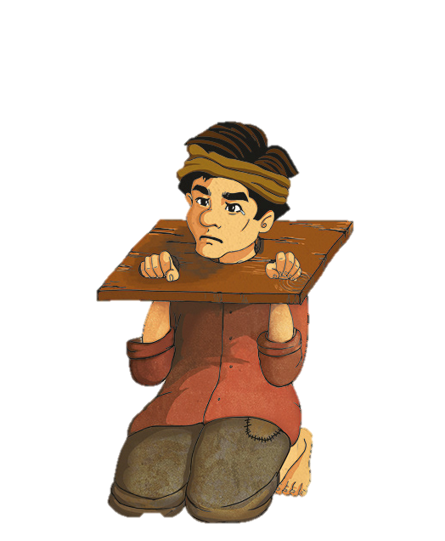
2. Hình tượng Chí Phèo
c. Chí Phèo khi ra tù
Nhà tù thực dân

Slide 34
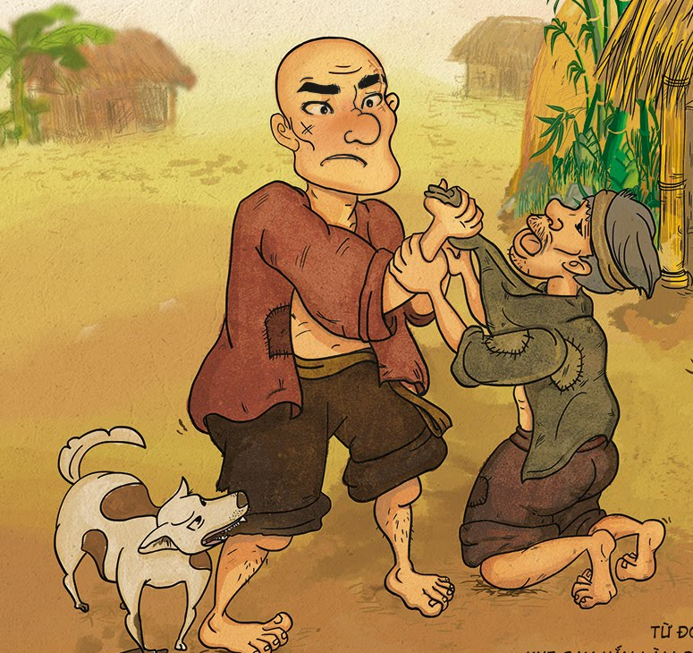
2. Hình tượng Chí Phèo
c. Chí Phèo khi ra tù
- Bị tàn phá về nhân hình:
+ “Trông đặc như thằng săng đá”
+ “Cái đầu thì trọc lốc, cái răng cạo trắng hớn, cái mặt thì đen mà rất cơng cơng, hai mắt gườm gườm trông gớm chết” …

Slide 35
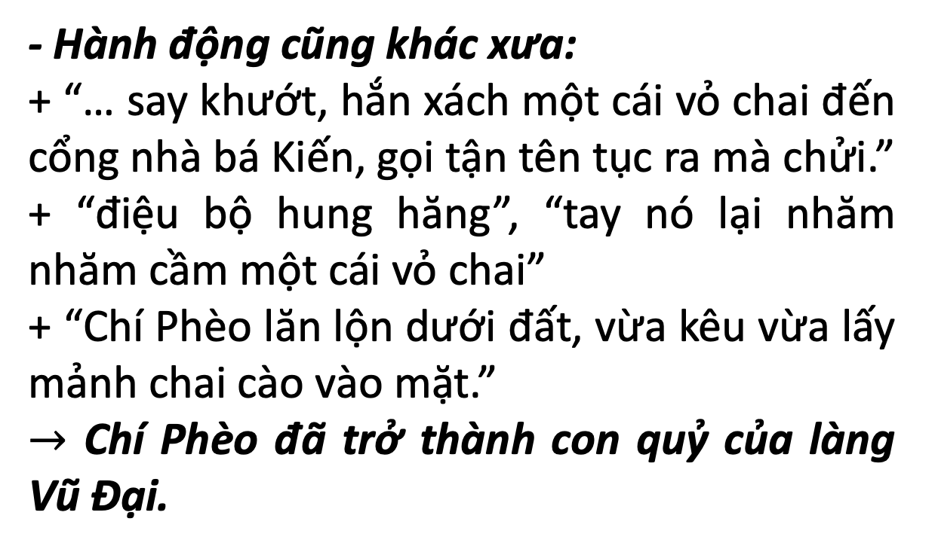
2. Hình tượng Chí Phèo
c. Chí Phèo khi ra tù

Slide 36
2. Hình tượng Chí Phèo
c. Chí Phèo khi ra tù
Nam Cao tố cáo xã hội lúc đó: tàn phá thể xác, hủy hoại tâm hồn người lương thiện.

Slide 37
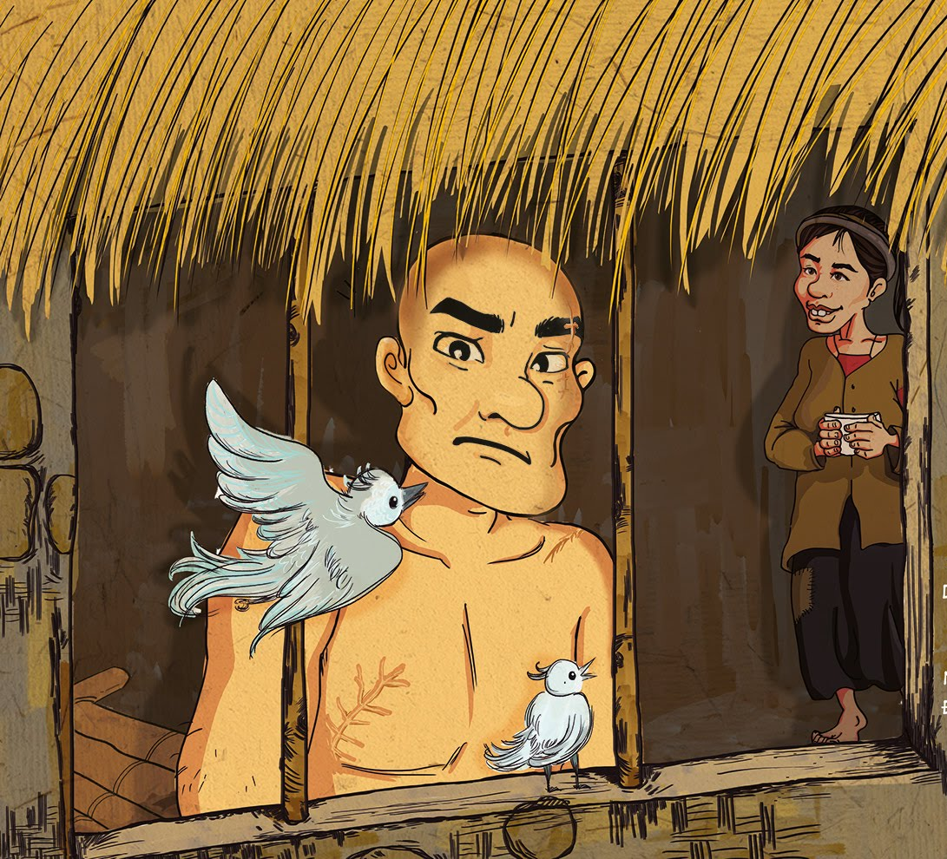
2. Hình tượng Chí Phèo
d. Cuộc gặp gỡ với Thị Nở
* Tâm trạng của Chí Phèo sau cuộc gặp gỡ:
Chí Phèo đã thức tỉnh:
Sinh lí: tỉnh rượu, sợ rượu
Nhận thức: Nghe những âm thanh quen thuộc của cuộc sống: tiếng chim hót, tiếng cười nói, tiếng gõ mái chèo...
→ Đó là âm hưởng của những tiếng gọi thiết tha từ cuộc sống bình dị, lương thiện.

Slide 38
2. Hình tượng Chí Phèo
d. Cuộc gặp gỡ với Thị Nở
* Tâm trạng của Chí Phèo sau cuộc gặp gỡ:
- Ý thức:
Bâng khuâng, lòng mơ hồ buồn.
Suy nghĩ:
Nhớ về quá khứ với mơ ước nhỏ bé về hạnh phúc
Ý thức về hiện tại Hắn đã tới cái dốc bên kia của đời.
Sợ cho tương lai đói rét và ốm đau, và cô độc

Slide 39
2. Hình tượng Chí Phèo
d. Cuộc gặp gỡ với Thị Nở
* Tâm trạng của Chí Phèo sau cuộc gặp gỡ:
Tâm hồn Chí Phèo đã được hồi sinh: ý thức đầy đủ, sâu sắc về cuộc đời mình. Đoạn văn miêu tả diễn biến tâm lí nhân vật tự nhiên, tinh tế, hợp lí.

Slide 40
2. Hình tượng Chí Phèo
d. Cuộc gặp gỡ với Thị Nở
* Bát cháo hành của Thị Nở:
- Bát cháo hành vừa là hình ảnh thực, vừa là hình ảnh mang nhiều lớp nghĩa:
① Với Thị Nở:
- Bát cháo của tình thương: Thị tự nguyện mang cho Chí Phèo với tình yêu thương mộc mạc.

Slide 41
2. Hình tượng Chí Phèo
d. Cuộc gặp gỡ với Thị Nở
* Bát cháo hành của Thị Nở:
- Bát cháo hành vừa là hình ảnh thực, vừa là hình ảnh mang nhiều lớp nghĩa:
② Với Chí Phèo:
+ Lần đầu tiên hắn được người đàn bà cho một cách chân thành, thương cảm.
→ Thắp sáng lên tình yêu thương, hạnh phúc lứa đôi đầu tiên trong cuộc đời Chí Phèo.

Slide 42
2. Hình tượng Chí Phèo
d. Cuộc gặp gỡ với Thị Nở
* Bát cháo hành của Thị Nở:
- Bát cháo hành vừa là hình ảnh thực, vừa là hình ảnh mang nhiều lớp nghĩa:
② Với Chí Phèo:
+ Hồi sinh trong Chí bản chất hiền lành, lương thiện. Hắn muốn làm hòa với mọi người.
→ Khát khao ấy của Chí Phèo thực đáng trân trọng.

Slide 43
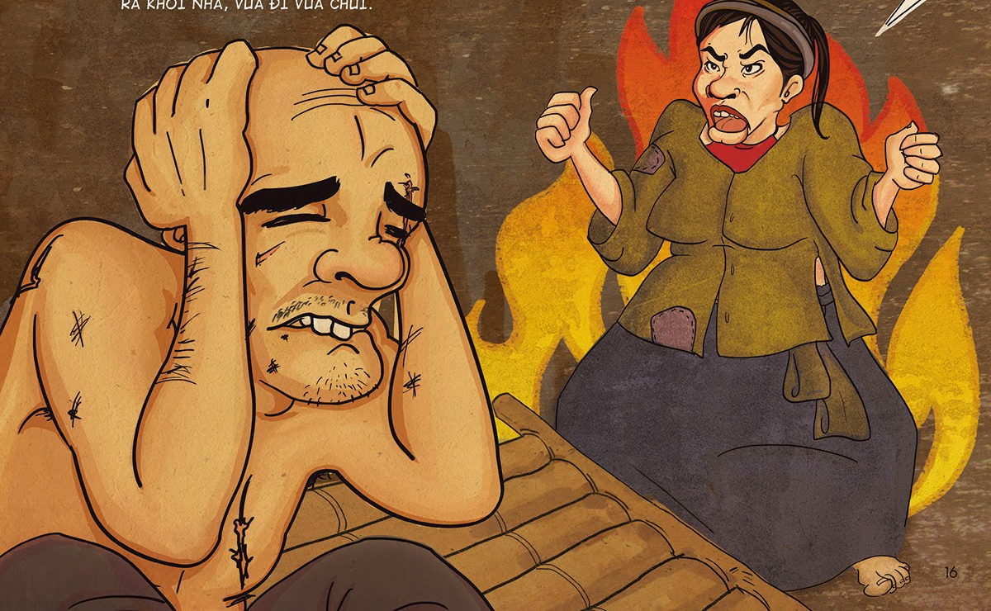
2. Hình tượng Chí Phèo
e. Chí Phèo bị cự tuyệt quyền làm người:
Ngạc nhiên, thích chí trước sự giận dữ của Thị Nở.
Đến khi hiểu rõ sự thật, Chí “ngẩn người”, rồi “sửng sốt”.
Chí Phèo “đuổi theo nắm tay” Thị Nở… rồi hắn “ôm mặt khóc rưng rức”.
Bị Thị Nở cự tuyệt, Chí Phèo hoàn toàn rơi vào tuyệt vọng.

Slide 44
2. Hình tượng Chí Phèo
e. Chí Phèo bị cự tuyệt quyền làm người:
Tâm trạng của Chí Phèo sau cuộc gặp gỡ với Thị Nở theo mạch: Thức tỉnh → Hy vọng → Đau đớn → Tuyệt vọng.
Thị Nở đã giúp Chí Phèo phát hiện lại chính mình nhưng Thị Nở cũng là nỗi đau sâu thẳm của Chí Phèo.

Slide 45
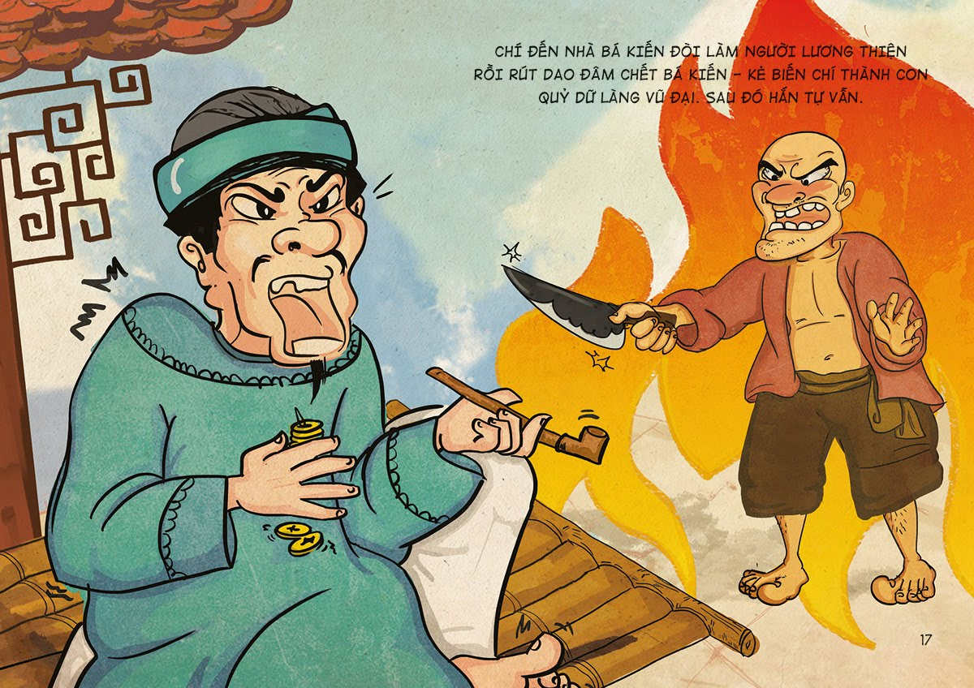
2. Hình tượng Chí Phèo
e. Chí Phèo bị cự tuyệt quyền làm người:
* Hành động giết Bá Kiến:
Trong tiềm thức sâu xa, Chí vẫn luôn khắc ghi: Bá Kiến là kẻ thù của đời mình.
Đây là hành động lấy máu rửa thù của người nông dân bị áp bức.

Slide 46
2. Hình tượng Chí Phèo
e. Chí Phèo bị cự tuyệt quyền làm người:
* Hành động tự kết liễu:
- Cái chết thê thảm, thể hiện sự ăn năn, hối hận.
- Chứng tỏ khát khao trở về với cuộc sống lương thiện.
Qua đó tác giả tố cáo cả một xã hội thực dân nửa phong kiến và thể hiện lòng tin vào bản chất lương thiện của con người.

Slide 47
3. Nhân vật Thị Nở
Nhân vật Thị Nở | Ngoại hình, xuất thân:
 | Phẩm chất:
Đánh giá về nhân vật Thị Nở:

Slide 48
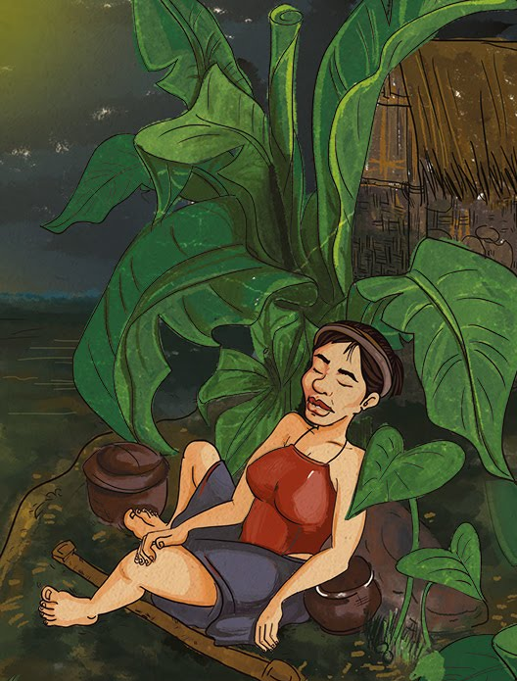
3. Nhân vật Thị Nở
a. Ngoại hình, xuất thân
Miêu tả khách quan, trần trụi: một người “ngẩn ngơ như những người đần trong cổ tích và xấu ma chê quỷ hớn”
Nghèo, nhà có mả hủi.
⇒ Thị khó có được hạnh phúc bởi một con người mang trên mình toàn những điều bất lợi.

Slide 49
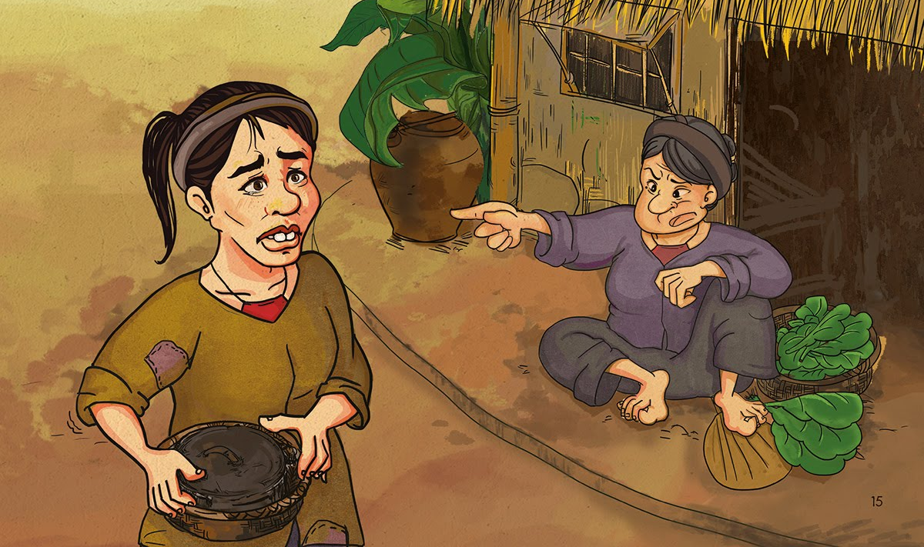
3. Nhân vật Thị Nở
b. Phẩm chất
Nội tâm đầy tình thương: tình cảm và sự quan tâm của Thị Nở với Chí Phèo đã như một liều thuốc chữa lành bao nhiêu “vết thương, vết rạch” để Chí Phèo quay trở lại thành một ngườ với sự lương thiện trong căn tính.
Có khát khao hạnh phúc gia đình.

Slide 50
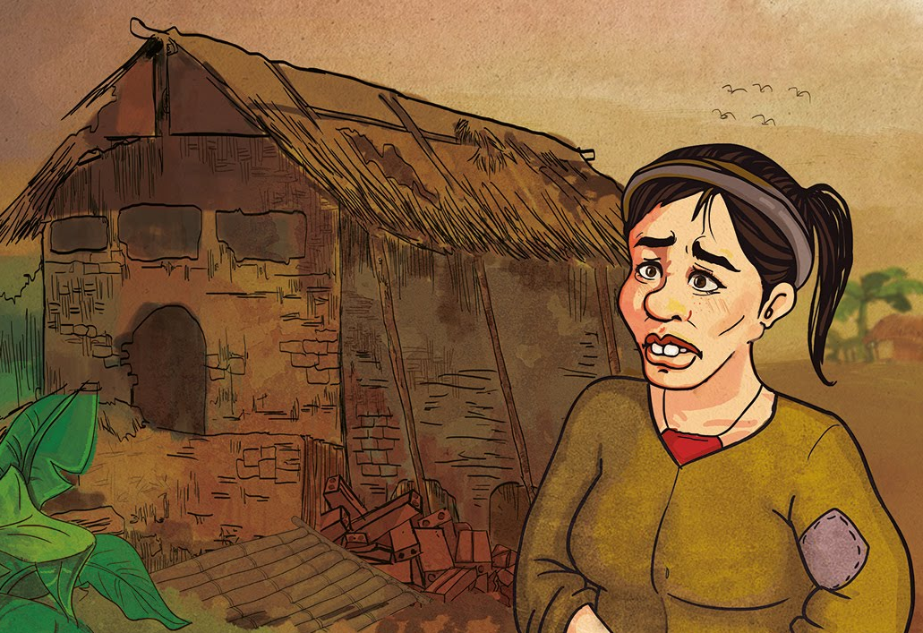
3. Nhân vật Thị Nở
b. Phẩm chất
Làm trọn vẹn thêm vấn đề trung tâm của tác phẩm: sự bi thảm trong bi kịch cuộc đời Chí Phèo.
Cái lò gạch cũ bỏ không hiện lên trong tâm trí Thị Nở phản ánh quy luật tàn bạo ấy của xã hội thực dân nửa phong kiến.

Slide 51
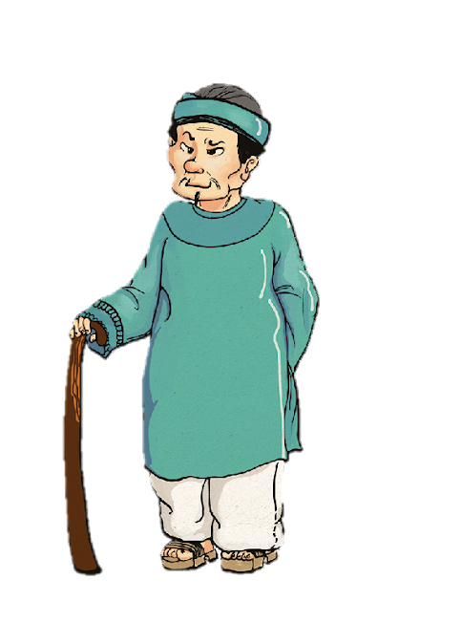
3. Nhân vật Bá Kiến
Bá Kiến là một nhân vật tiêu biểu cho bộ mặt của giai cấp thống trị ở làng Vũ Đại.
Chi tiết miêu tả ngoại hình giọng nói rất sang, cái cười hơn người, lối nói ngọt nhạt...
Dùng nghệ thuật độc thoại nội tâm để phơi bày bản chất: Thói ghen tuông cụ chỉ muốn cho tất cả những thằng trai trẻ đi ở tù.
Dùng lời bình trực tiếp để miêu tả lí trí: Thoáng nhìn qua cụ đã hiểu ra cơ sự rồi.

Slide 52
3. Nhân vật Bá Kiến
⇒ Từ ngôn ngữ, giọng nói, tiếng cười, cái nhìn của bá Kiến đều biểu hiện sư khôn ngoan, lọc lõi hơn người và khác người.

Slide 53
3. Nhân vật Bá Kiến
Bản chất của Bá Kiến trong mối quan hệ với người nông dân:
Bá Kiến ghen với Chí đã đẩy Chí vào tù => nguyên nhân trực tiếp dẫn đến sự tha hóa của Chí.
Hai lần Chí đến ăn vạ bá Kiến đều thắng => những hành vi lưu manh của Chí nằm trong cái cơ trí trị dân của Bá Kiến.
Chí Phèo đòi bá Kiến “lương thiện” => Sự bất lực của bá Kiến là nguyên nhân sâu xa dẫn đến bi kịch đau đớn nhất của Chí.

Slide 54
3. Nhân vật Bá Kiến
⇒ Nhân vật bá Kiến có ý nghĩa điển hình cho giai cấp địa chủ phong kiến đồng thời góp phần tô đậm tính cách bi kịch của Chí Phèo.

Slide 55
TỔNG KẾT
III

Slide 56
1. Nội dung
Lời tố cáo đanh thép của Nam Cao về xã hội đương thời tàn bạo, thối nát.
Ca ngợi vẻ đẹp của con người ngay cả khi bị vùi dập mất hết cả nhân hình, nhân tính.
2. Nghệ thuật
Nghệ thuật xây dựng nhân vật điển hình.
Nam Cao có biệt tài phân tích tâm lí nhân vật.
Nghệ thuật trần thuật hết sức linh hoạt phóng túng nhưng nhất quán và chặt chẽ.
Ngôn ngữ giàu có đậm hơi thở cuộc sống.
Giọng văn biến hóa đa dạng.

Slide 57
IV
LUYỆN TẬP

Slide 58
Câu 1: Tiếng chửi của Chí Phèo ở đầu tác phẩm có ý nghĩa gì?
A. Đó là tiếng chửi trong vô thức của người say rượu
B. Chí muốn thỏa cơn bực tức của mình
C. Tác giả muốn tạo ra tiếng cười cho người đọc
D. Tiếng lòng của một con người đang đau đớn, bất mãn
D

Slide 59
Câu 2: Nguyên nhân nào đã đẩy Chí Phèo từ một thanh niên hiền lành, lương thiện phải vào tù?
A. Vì đánh bạc.
B. Vì ăn trộm đồ nhà Bá Kiến.
C. Vì giết người trong làng.
D. Vì bị Lí Kiến ghen tuông
D

Slide 60
Câu 3: Sau khi đi ở tù về, Chí Phèo trong tác phẩm cùng tên của Nam Cao trở thành con người như thế nào?
A. Chán đời, không muốn sống.
B. Làm ăn lương thiện để kiếm sống.
C. Trở thành kẻ lưu manh, côn đồ.
D. Hiền lành, nhẫn nhục và nhút nhát.
C

Slide 61
Câu 4: Trong truyện, Chí Phèo nhiều lần được thừa nhận là người có bản tính hiền lành, lương thiện. riêng câu “lúc tỉnh táo, hắn cười nghe thật hiền” là lời của ai nhận xét về Chí Phèo?
A. Lời Lí Kiến.
B. Lời bà Ba.
C. Lời người kể chuyện.
D. Lời thị Nở.
C

Slide 62
Câu 5: Dòng nào dưới đây điền vào sau bởi vì để có một cắt nghĩa đúng nhất?
Trong truyện ngắn Chí Phèo, Năm Thọ, Binh Chức, Chí Phèo… đều là nạn nhân của Bá Kiến và xã hội làng Vũ Đại, nhưng chỉ có Chí Phèo mới thật sự là một tính cách bi kịch. Bởi vì:
A. Chí Phèo là nhân vật chịu nhiều thiệt thòi, khốn khổ nhất.
B. Chí Phèo là người tự ý thức được tình cảnh, số phận bi đát của mình.
C. Chí Phèo là kẻ bị từ chối quyền làm người phũ phàng nhất.
D. Chí Phèo là người có số phận kết cuộc bi thảm nhất.
B

Slide 63
Câu 6: Nhân vật Chí Phèo một mặt tự đắc xem mình là “anh hùng” làng Vũ Đại, mặt khác lại thấy mình “chỉ mạnh vì liều”. Đó là hai mặt của 1 quá trình phát triển tính cách, tâm lí nhân vật. Dòng nào sau đây không đúng về bản chất của quá trình đó?
A. Từ tự tôn đến tự ti.
B. Từ ảo tưởng, hão huyền đến tự ý thức.
C. Từ mê muội đến tỉnh táo.
D. Từ sự tha hóa về lại với chính mình.
A

Slide 64
Câu 7: Hình ảnh cái lò gạch cũ xuất hiện ở đầu, được lặp lại ở cuối truyện ngắn Chí Phèo của Nam Cao chủ yếu có ý nghĩa:
A. Đưa ra lời cảnh báo về một quy luật: còn tồn tại cái xã hội làng Vũ Đại thì còn có kẻ tha hóa, bi kịch như Chí Phèo.
B. Gợi niềm thương cảm sâu sắc đối với những số phận nông dân nghèo bị tha hóa như Chí Phèo.
C. Dự báo về tương lai đứa con, cũng như cha nó, sẽ bị cuộc đời bỏ rơi trong quên lãng.
D. Giải thích lai lịch của Chí Phèo và những người lao động cùng cố như Chí Phèo.
A

Slide 65
VẬN DỤNG
V

Slide 66
Viết đoạn văn (Khoảng 150 chữ) trình bày suy nghĩ của bạn về chi tiết bát cháo hành của Thị Nở trong truyện ngắn Chí Phèo.
Gợi ý:
+ Là tình thương, tình yêu, tình người ấm áp.
+ Là sự chăm sóc ân cần mang theo những nỗi lo âu thực sự của tấm lòng thị Nở dành cho Chí.
+ Là tình người hiếm hoi mà Chí nhận được, là hạnh phúc tình yêu muộn mằn, quý giá vô ngần mà lần đầu tiên trong đời hắn được hưởng.
+ Vẻ đẹp cao quý nhất của con người là vẻ đẹp tâm hồn, là tình người, là tấm lòng cao cả.

Slide 67


